Slide 1
DERIVADAS
PROBLEMA DE LA RECTA TANGENTE

Slide 2
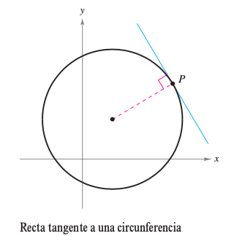
Recta Tangente en una Circunferencia

Slide 3
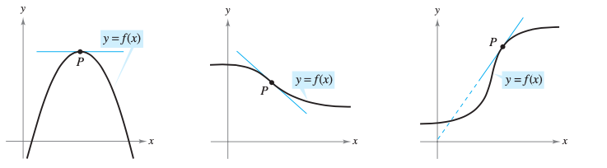
Recta Tangente en un punto dado a una Curva

Slide 4
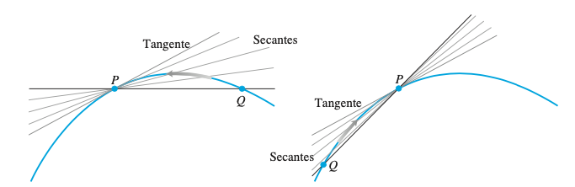
Rectas Secantes y tangentes

Slide 5
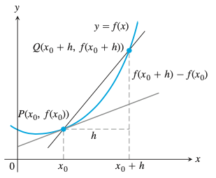
Recta Tangente a una Curva

